Slide 1
Морской
бой
к бою!

Slide 2
А
Б
В
Г
Д
Е
Ж
З
И
1
2
3
4
5
6
7

Slide 3
Решите уравнение:
обратно
Notes:
1

Slide 4
Решите уравнение:
обратно
Notes:
2

Slide 5
Решите уравнение:
обратно
Notes:
3

Slide 6
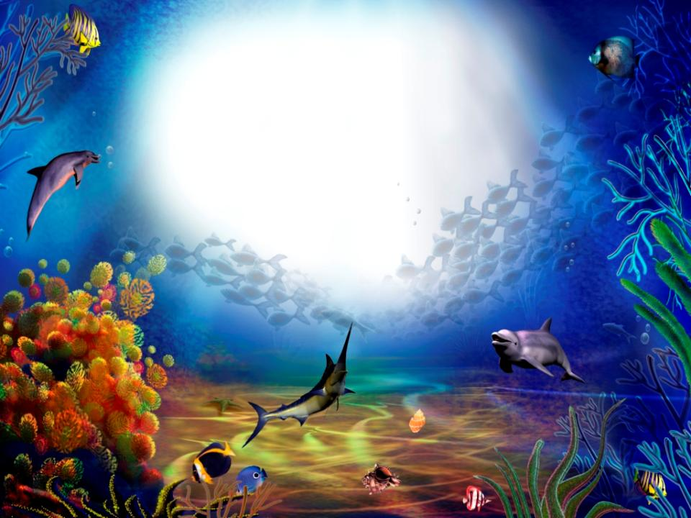
Решите уравнение:
обратно

Slide 7
Решите уравнение:
обратно

Slide 8
Решите уравнение:
обратно

Slide 9
Решите уравнение:
обратно

Slide 10
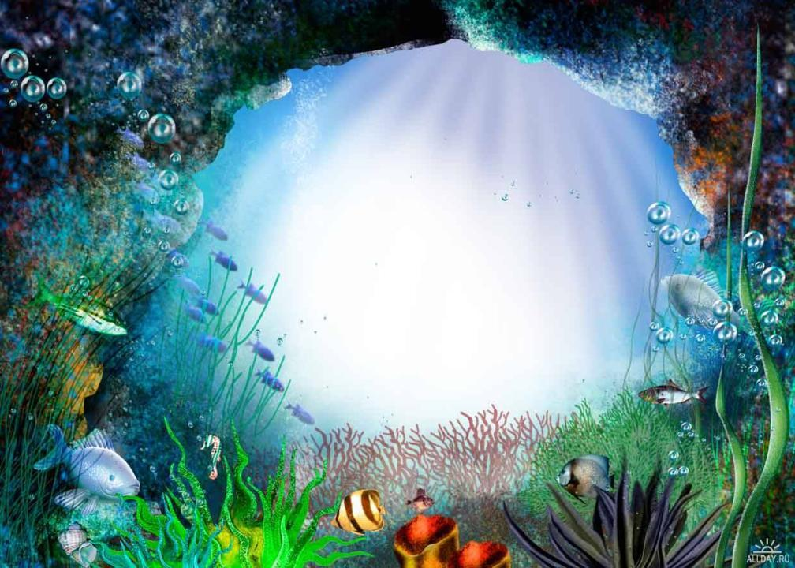
Решите уравнение:
обратно

Slide 11
Решите уравнение:
обратно

Slide 12
Решите уравнение:
обратно

Slide 13
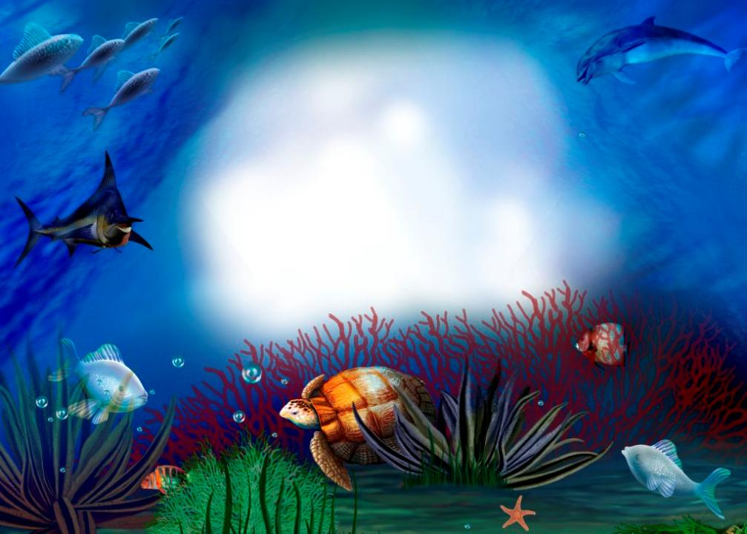
Решите уравнение:
обратно

Slide 14
Решите уравнение:
обратно

Slide 15
Решите уравнение:
обратно

Slide 16
Решите уравнение:

Slide 17
Решите уравнение:

